Slide 1



Russian Regulation of the Northern Sea Route
Evolution and effectiveness
«Регулирование Северного морского пути в России:
Эволюция и эффективность»
Professor Tina Soliman-Hunter
Professor of Energy and Resources Law
Director, Transforming Energy Markets Research Centre (TEM)
Macquarie University, Australia
INTERNATIONAL SCIENTIFIC CONFERENCE PLENARY SESSION, IECCA
,
16 October 2026
CENTER FOR Strategic RESEARCH, RUDN UNIVERSITY, Moscow,
Russian Federation

Slide 2
IMPORTANCE OF THE NORTHERN SEA ROUTE (NSR)
ВАЖНОСТЬ СЕВЕРНОГО МОРСКОГО ПУТИ (СМП)

Slide 3
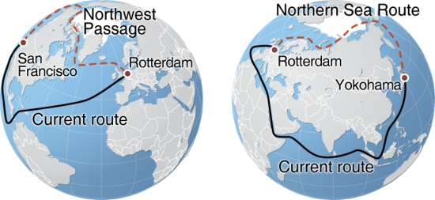
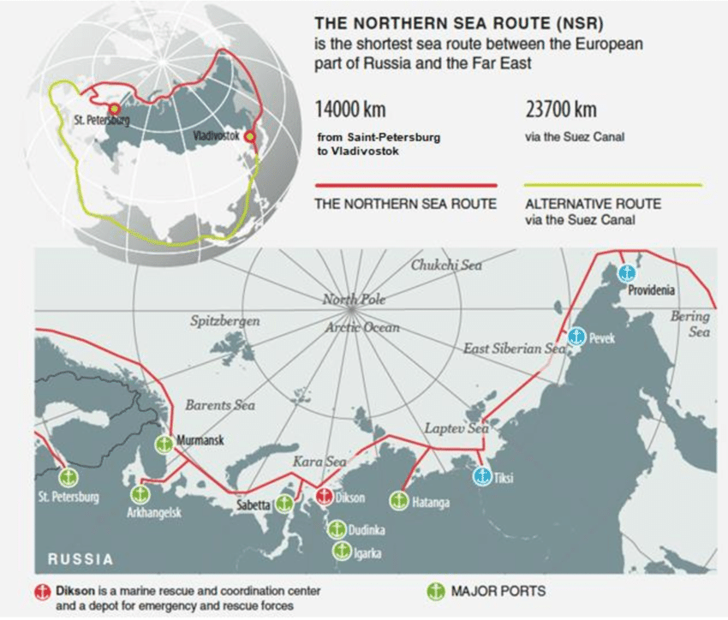
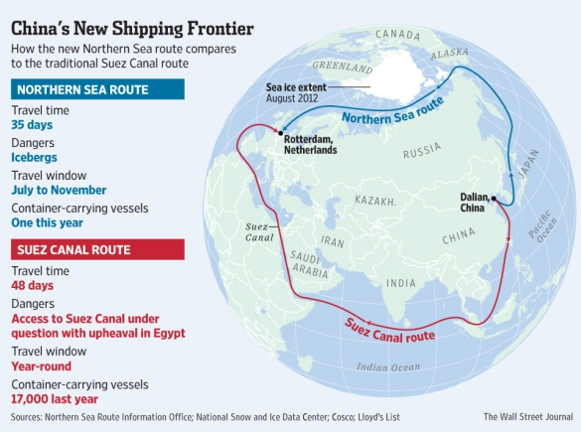
Russia and the Northern Sea Route оссия и Северный морской путь
Notes:
Remote, isolated and vast distances – need for communications

Slide 4
Value of the Arctic: Arctic Strategy to 2035
Ценность Арктики: Арктическая стратегия до 2035 года
Статья 5: Важность состояния развития Арктической зоны и состояния национальной безопасности
Article 5: Importance of the State of Development of the Arctic Zone and the State of National Security
  the Arctic zone provides production of more than 80 percent of combustible natural gas and 17 percent of oil (including gas condensate) in the Russian Federation;
  the implementation of major economic (investment) projects in the Arctic zone ensures the formation of demand for high-tech and science-intensive products, and also stimulates the production of such products in various constituent entities of the Russian Federation;
  the continental shelf of the Russian Federation in the Arctic (hereinafter - the continental shelf), according to experts, contains more than 85.1 trillion. cub. meters of combustible natural gas, 17.3 billion tons of oil (including gas condensate) and is a strategic reserve for the development of the mineral resource base of the Russian Federation;
  the importance of the Northern Sea Route as a transport corridor of global significance for the transportation of national and international cargo will increase as a result of climate change

Slide 5
Importance of Arctic for Russia: Basic Principles of State Policy to 2035 начение Арктики для России: основные принципы государственной политики до 2035 года
татья 5: Первостепенные национальные интересы Российской Федерации в Арктике
Article 5: The primary national interests of the Russian Federation in the Arctic:
  a) ensuring the sovereignty and territorial integrity of the Russian Federation;
  b) preserving the Arctic as a territory of peace, stability, and mutually beneficial partnership;
  c) increasing the quality of life and well-being of the population of the Arctic zone of the Russian Federation;
  d) developing the Arctic zone of the Russian Federation as a strategic resource base, and its sustainable use to accelerate the economic growth of the Russian Federation;
  e) developing the Northern Sea Route as the Russian Federation’s competitive national transportation passage in the world market;
  f) protecting the environment in the Arctic, preserving the native lands and traditional way of life of indigenous peoples residing in the Arctic zone of the Russian Federation (hereinafter indigenous minorities).

Slide 6
Importance of the Arctic: Russian Foreign Policy 2023 начение Арктики: внешняя политика России в 2023 году
Статья 50: стремясь: Article 50, seeking to
preserve peace and stability,
enhance environmental sustainability,
reduce threats to national security in the Arctic,
create favourable international conditions for the social and economic development of the Arctic zone of the Russian
to protect the original habitat and traditional livelihood of the indigenous people living there),
advance the Northern Sea Route as a competitive national transport corridor making possible its international use for transportations between Europe and Asia.

Slide 7
INTERNATIONAL LAW
AND THE NSR
МЕЖДУНАРОДНОЕ ПРАВО И СПР

Slide 8
Regulation of NSR under International Law
Регулирование СПР в соответствии с международным правом
UNITEd NATIONS CONVENTION ON THE LAW OF THE SEA (UNCLOS)
онвенция Организации Объединенных Наций по морскому праву (КМП ООН)
Статьи 37-44 Конвенции ООН по морскому праву
Articles 37-44 of UNCLOS
establish the legal regime for transit passage through straits used for international navigation:
Art. 42 permits Russia to make laws regarding safety and navigation of transit vessels
all ships and aircraft enjoy the right of transit –innocent passage and freedom of navigation and overflight,
Russia has responsibility to prevent, reduce, and control pollution- give effect to relevant international regulations,
Right to regulate fishing vessels and fishing activities in the passage but cannot discriminate foreign vessels
Must provide navigational aids (icebreaker escort?)
Notes:
In advance of its tenure as Arctic Council Chair, Russia released several critical arctic documents: On the fundamentals of the State policy of Russian Federation in the Arctic for the period up to 2035 (2035 Russian Arctic Policy), and the Russian Arctic Strategy to 2035 (2035 Arctic Strategy). Together, these documents define the goals, strategies, directions, and tasks Russia will undertake to implement Russian ambitions for economic development in the region on the back of petroleum development and the expansion of the Northern Sea Route.
Russian Federation, Strategy of development of the Arctic Zone of the Russian Federation and the provision of national security for the period to 2035, signed into law October 2020. This strategy
followed the document
On the Principles of the State Policy of the Russian Federation in the Arctic to 2035 signed into law 5 March 2020.

Slide 9
Regulation of NSR under International Law
Регулирование СПР в соответствии с международным правом
UNITEd NATIONS CONVENTION ON THE LAW OF THE SEA (UNCLOS)
онвенция Организации Объединенных Наций по морскому праву (КМП ООН)
Статья 211(4) Конвенции ООН по морскому праву
Article 211(4) of UNCLOS
Responsibility of a coastal state bordering transit passage:
a state bordering a transit passage may, in the exercise of their sovereignty within their territorial sea, adopt laws and regulations for the prevention, reduction and control of marine pollution from foreign vessels, including vessels exercising the right of innocent passage, but must not hamper the innocent passage of foreign vessels.
Notes:
The Russian invasion of Ukraine in February 2022 has led to heightened geopolitical tension, on a scale unheard of since the Cold War. The invasion has not only affected the security of Europe, but has also had a profound impact on the relationship of Russia with fellow Arctic states. The military dimension of the Russian invasion of Ukraine has overshadowed Arctic cooperation, and according to Wishnick and Carlson, the invasion has distracted attention from key Arctic issues such as climate change socio-economic development and indigenous communities. Russia was keen to utilize its tenure as Chair of the Arctic Council from 2021 to engage with other Arctic Council states to advance its agenda
In advance of its tenure as Arctic Council Chair, Russia released several critical arctic documents: On the fundamentals of the State policy of Russian Federation in the Arctic for the period up to 2035 (2035 Russian Arctic Policy), and the Russian Arctic Strategy to 2035 (2035 Arctic Strategy). Together, these documents define the goals, strategies, directions, and tasks Russia will undertake to implement Russian ambitions for economic development in the region on the back of petroleum development and the expansion of the Northern Sea Route.
Russian Federation, Strategy of development of the Arctic Zone of the Russian Federation and the provision of national security for the period to 2035, signed into law October 2020. This strategy
followed the document
On the Principles of the State Policy of the Russian Federation in the Arctic to 2035 signed into law 5 March 2020.

Slide 10
Regulation of NSR under International Law
Регулирование СПР в соответствии с международным правом
UNITEd NATIONS CONVENTION ON THE LAW OF THE SEA (UNCLOS)
онвенция Организации Объединенных Наций по морскому праву (КМП ООН)
Статья 234Конвенции ООН по морскому праву
Article 234 of UNCLOS
Further right of control in ice-covered areas - requires:
coastal states in ice-covered areas to enact and enforce non-discriminatory regulations to prevent pollution within their Exclusive Economic Zones (EEZs where particularly severe climatic conditions and the presence of ice create exceptional hazards to navigation for most of the year, and pollution could cause major or irreversible harm .

Slide 11
RUSSIAN LAW
REGULATING THE NSR
РОССИЙСКОЕ ЗАКОНОДАТЕЛЬСТВО, РЕГУЛИРУЮЩЕЕ СЕВЕРНЫЙ СОР

Slide 12
Area of Governance | ‘Old’ Framework: 2012 - 2020 | ‘New’ Framework: 2020 -
Primary legal foundation | Federal Law No. 132‑FZ (28 Jul 2012) created the NSR Administration under the Ministry of Transport. | Federal Law No. 525‑FZ (27 Dec 2018) restructured governance and made Rosatom the central NSR operator.
Navigation rules | Government Decree No. 1102 (18 Sep 2013) — first modern NSR navigation rules; notification-based; more flexible. | Government Resolution No. 1487 (18 Sep 2020) — new Rules of Navigation introducing strict authorisation procedures, mandatory document submissions, and formal vessel/ice-class requirements. Continually amended 2022–2024.
Permitting system | Mixed permit/notification system under 2013 Decree; procedures for foreign vessels less standardised. | Formal authorisation-based access under 2020 Resolution 1487 About the Approval of the Rules of Navigation of the Northern Sea Route including route plans, time windows, digital submissions, environmental documentation.
Governance and operations | Fragmented responsibilities between Ministry of Transport, NSR Administration, Ministry of Natural Resources, Rosatom (icebreakers only). | Rosatom becomes unified operator under 525‑FZ (2018) — controls icebreakers, scheduling, infrastructure, port development, investment planning.
Icebreaker escort | Mixed providers; scheduling coordinated through NSR Administration. | Rosatom monopoly on nuclear icebreakers under Federal Law No. 525‑FZ (2018), expanded escort authority and pricing control.
Foreign state vessels / warships | Regulation existed in 2012/2013 laws but was vague; relied on general internal waters claims. | Federal Law No. 425‑FZ (30 Dec 2022) clarifies requirements for foreign warships but does not impose radically new prohibitions; reinforces 2020 pilotage and authorisation obligations.
Legal status claims | Based primarily on historic internal-waters claims supported by 2012/2013 laws; not systematically codified. | Reasserted through 2020 Rules and 2022–2023 amendments; Russia continues framing NSR straits as internal waters and embeds this in administrative practice.
Environmental / reporting duties | Limited digital reporting; environmental controls mostly tied to general maritime law. | 2022–2024 amendments to Resolution 1487 strengthen environmental reporting, accident data submission, digital tracking, and ice‑condition monitoring.
Strategic/economic orientation | International-partner model; NSR promoted as a global transit route, especially for Arctic LNG exports. | Post‑2022 policy acts (updates to NSR Development Plan to 2035) shift toward: prioritising domestic and “friendly” shipping, sanctions‑resistant logistics, accelerated port/hydrography build‑out under Rosatom.
Infrastructure authority | Ports, hydrography, and icebreaker construction not unified; each ministry managed its own segment. | 525‑FZ (2018) gives Rosatom broad authority over NSR infrastructure, investment planning, port development, digital navigation systems.

Slide 13
Сфера управления | «Старая структура» | «Новая структура»
Первичная правовая основа | Федеральный закон № 132 ‑ФЗ (28 июля 2012 г.) учредил Администрацию Северного морского пути при Министерстве транспорта. | Федеральный закон № 525 ‑ФЗ (27 декабря 2018 г.) реорганизовал систему управления и сделал Росатом центральным оператором Северного морского пути.
Правила навигации | Постановление правительства № 1102 (18 сентября 2013 г.) — первые современные правила навигации по Северному морскому пути; основаны на уведомлениях; более гибкие. | Постановление правительства № 1487 (18 сентября 2020 г.) — новые Правила судоходства, вводящие строгие процедуры авторизации, обязательную подачу документов и формальные требования к судам/ледовому классу. Постоянно вносились поправки в 2022–2024 годах.
Система разрешений | Согласно указу 2013 года, действует смешанная система разрешений/уведомлений; процедуры для иностранных судов менее стандартизированы. | Доступ на основе официального разрешения в соответствии с Резолюцией 1487 от 2020 года. Об утверждении Правил судоходства по Северному морскому пути, включая планы маршрутов, временные рамки, электронные заявки, экологическую документацию.
Управление и операционная деятельность | Распределение обязанностей между Министерством транспорта, Администрацией Северного морского пути, Министерством природных ресурсов и Росатомом (только в отношении ледоколов) весьма фрагментарно. | Росатом становится единым оператором в рамках ФЗ 525 (2018) ‑— контролирует ледоколы, расписание, инфраструктуру, развитие порта, инвестиционное планирование.
Сопровождение ледокола | Услуги предоставляются разными поставщиками; планирование координируется через администрацию NSR. | Монополия Росатома на атомные ледоколы в соответствии с Федеральным законом № 525 ФЗ ‑(2018 г.) , расширение полномочий по сопровождению и контроль цен.
Иностранные государственные суда / военные корабли | Нормативное регулирование существовало в законах 2012/2013 годов, но было расплывчатым; оно основывалось на общих претензиях на внутренние воды. | Федеральный закон № 425 ‑ФЗ (30 декабря 2022 г.) уточняет требования к иностранным военным кораблям, но не вводит принципиально новых запретов; усиливает обязательства по лоцманской проводке и выдаче разрешений, действовавшие в 2020 году.
заявления о правовом статусе | Основано главным образом на исторических претензиях на внутренние воды, подкрепленных законами 2012/2013 годов; не систематически кодифицировано. | Подтвержденная в Правилах 2020 года и поправках 2022–2023 годов, Россия продолжает рассматривать проливы Северного морского пути как внутренние воды и закрепляет это в административной практике.
Обязанности по охране окружающей среды / подготовке отчетов | Ограниченная цифровая отчетность; экологический контроль в основном регулируется общим морским правом. | Поправки к Резолюции 1487, внесенные в 2022–2024 годах , усиливают требования к отчетности в области охраны окружающей среды, предоставлению данных об авариях, цифровому отслеживанию и ‑мониторингу ледовой обстановки.
Стратегическая/экономическая ориентация | Модель международного партнерства; Северный морской путь продвигается как глобальный транзитный маршрут, особенно для экспорта СПГ из Арктики. | После ‑2022 года в законодательстве (в рамках обновления Плана развития Северного морского пути до 2035 года ) приоритет будет смещен в сторону: развития внутреннего и «дружественного» судоходства, ‑логистики, устойчивой к санкциям, и ускоренного развития портов и гидрографических зон в рамках Росатома.
Управление инфраструктуры | Порты, гидрография и строительство ледоколов не были объединены в единую структуру; каждое министерство управляло своим собственным сегментом. | № 525 ‑ФЗ (2018 г.) наделяет Росатом широкими полномочиями в отношении инфраструктуры Северного морского пути, планирования инвестиций, развития портов и цифровых навигационных систем.

Slide 14
Development of Domestic regulation of NSR
Разработка внутреннего регулирования НСР
2012-2018 Governance
2018-2020 Transition
2020-present: ROSATOM AS CENTRAL OPERATOR
Ministry of Transport
NSR Administration
Ministry of NAtural Resources
Rosatom (icebreakers only)
Rosatom gains infrastructure Authority
Mixed permitting responsibiities
Icebreakers and Escort Scheduling
Infrastructure and Ports
Investment Planning
Digital navigation and communications systems
Environmental Monitoring

Slide 15
Concluding remarks
Заключительные замечания
The Arctic is critical for Russia’s future development and NSR is central to development of the Russian Arctic
Russia has the right to regulate NSR under UNCLOS
Enhanced/strengthen right under A234 UNCLOS
Russian national regulation has changed to become
  Streamlined
  Clearer for all stakeholders, especially NSR regulators and users
Enhanced and central role for Rosatom
Арктика имеет решающее значение для будущего развития России, а Северный морской путь играет центральную роль в развитии российской Арктики.
Россия имеет право регулировать Северный морской путь в соответствии с Конвенцией ООН по морскому праву.
Право расширено/укреплено в соответствии с пунктом 234 Конвенции ООН по морскому праву.
Национальное регулирование России изменилось и стало:
  Упрощенным.
  олее понятная информация для всех заинтересованных сторон, особенно для регулирующих органов и пользователей NSR..
Расширенная и центральная роль
Росатома.

Slide 16
Thank you! спасибо!
Tina.solimanhunter@mq.edu.au

